Slide 1
Adoção de LLMs na análise de dados abertos governamentais
Alberto Luciano de Souza Bastos Orientador: Fabio Gomes Rocha

Slide 2
Analisar os padrões de adoção e utilização de Large Language Models (LLMs) por pesquisadores no contexto dos dados abertos governamentais, caracterizando suas percepções sobre benefícios, limitações e implicações metodológicas.

Slide 3
Population: Public Data
Intervention: LLM
Comparison:
Outcome: Government
Context:

Slide 4
ACM Digital Library
IEEE Digital Library
ISI Web of Science
Science@Direct
Scopus
Springer Link

Slide 5
CI01 - Artigo tem que responder parcialmente ao menos uma questao de pesquisa.
CI02 - Artigo tem que tratar sobre dados governamentais abertos e LLM.

Slide 6
CE01 - Artigos duplicados
CE02 - Artigos não escritos em inglês
CE03 - Artigos publicados somente como abstract
CE04 - Artigos que não foram publicados em conferência ou journal
CE05 - Artigos que não tratam de dados governamentais
CE06 - Artigos que não tratam sobre LLM
CE07 - Estudos Secundarios e Terciarias

Slide 7
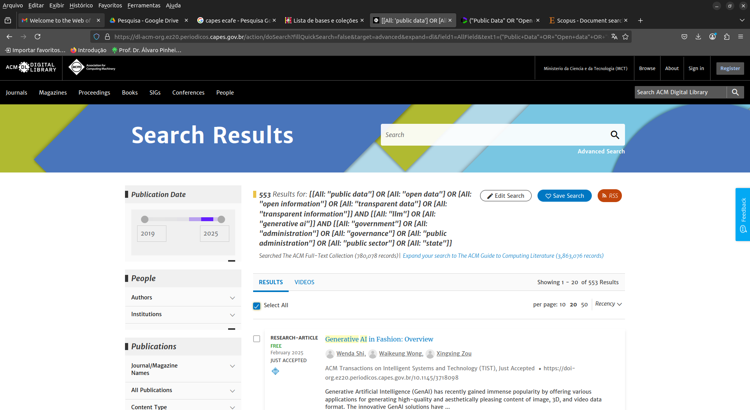
ACM Digital Library

Slide 8
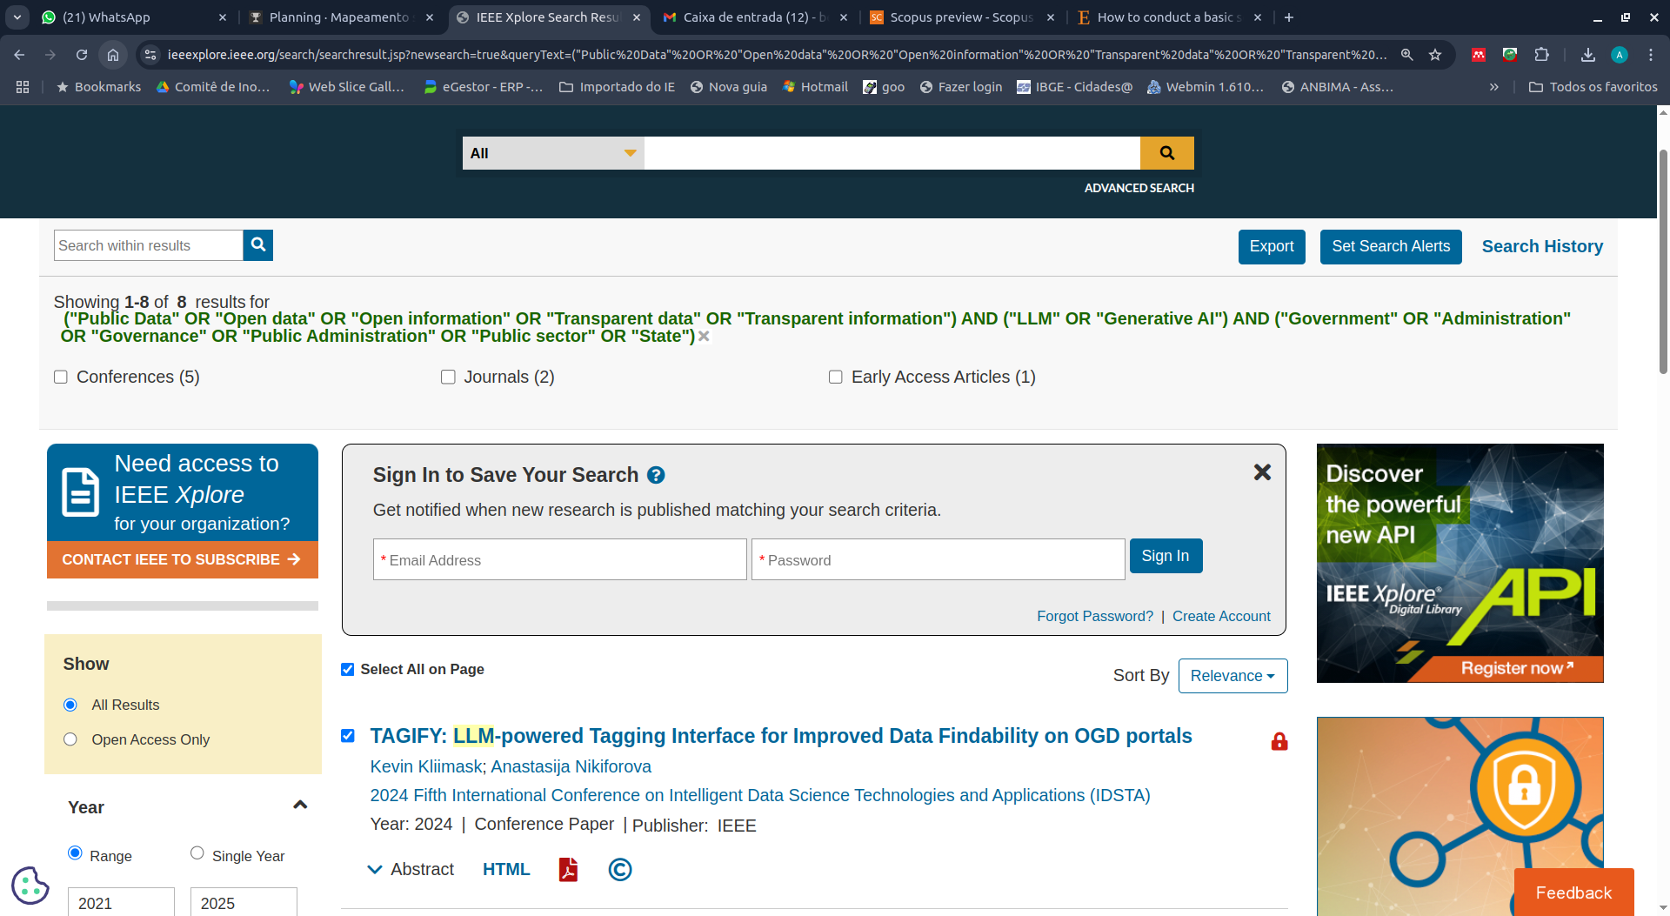
IEEE Digital Library

Slide 9
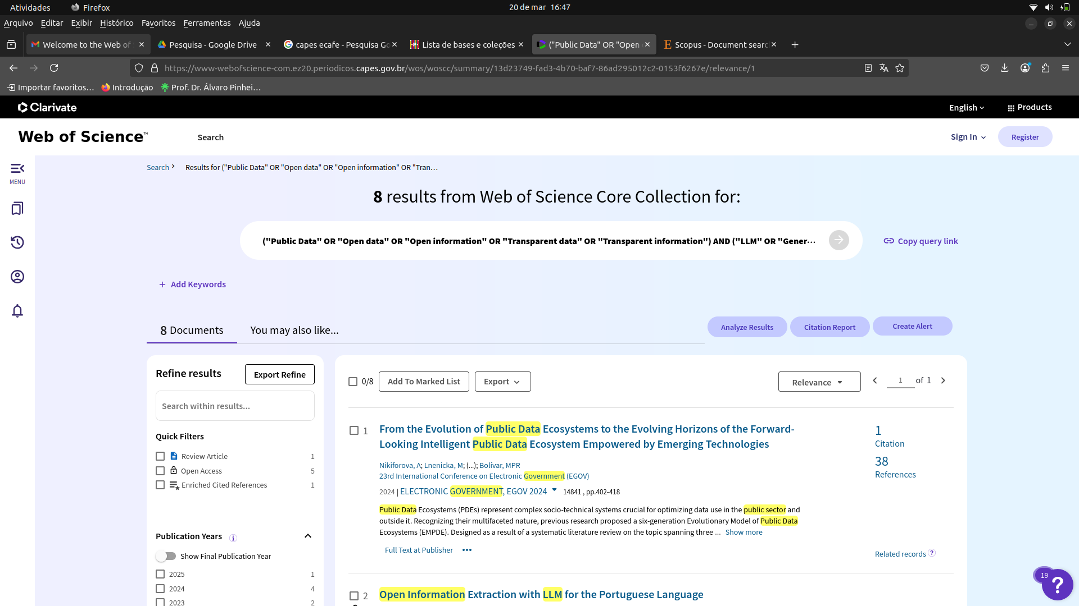
ISI Web of Science

Slide 10
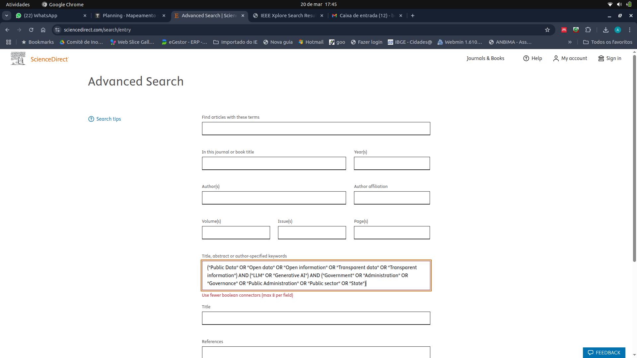
Science@Direct

Slide 11
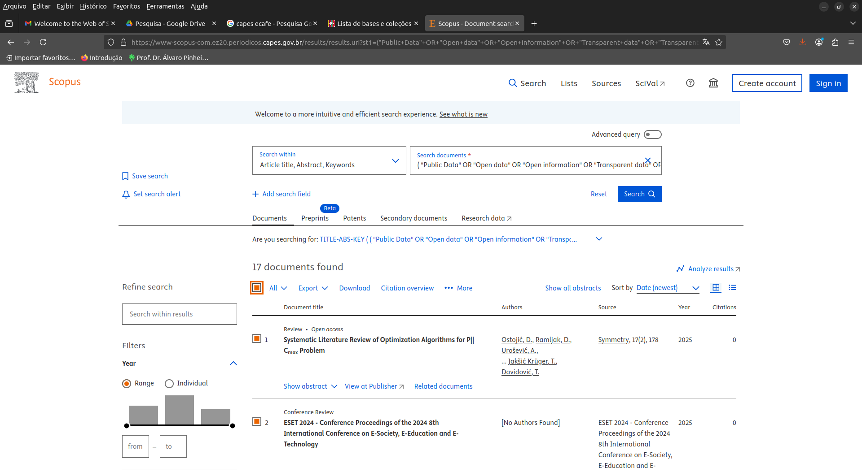
Scopus

Slide 12
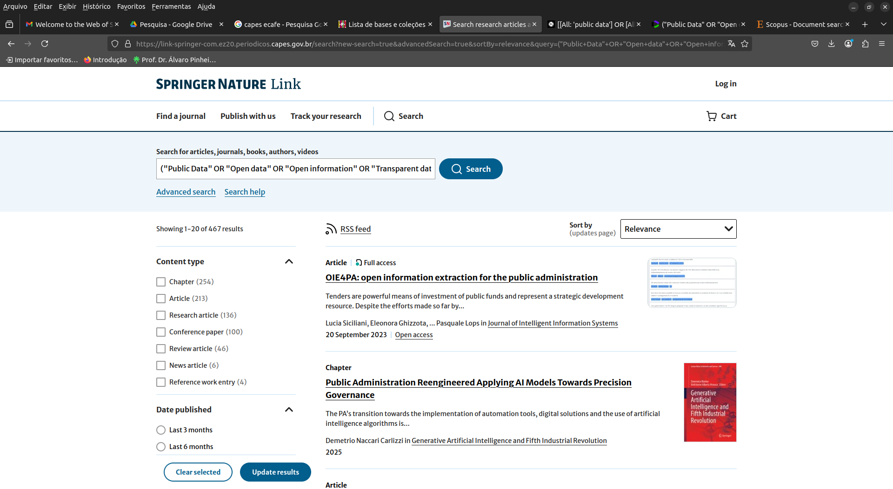
Springer Link

Slide 13
Obrigado!

